Slide 1
NCFU Events
Система учёта мероприятий и посещаемости СКФУ
Команда «Фермеры»
Кейс: Регистрация и учёт мероприятий

Slide 2
Команда «Фермеры»
Мангушев Максим Андреевич — капитан
Группа: н-ИСТ-б-о-23-1
Усачёв Богдан Максимович — участник
Группа: н-ИСТ-б-о-23-1
Сосенко Валентин Евгеньевич — участник
Группа: н-ИСТ-б-о-23-1

Slide 3
Проблема
Учёт мероприятий ведётся вручную
Нет единой системы регистрации на события
Организаторы тратят время на перекличку
Студенты не получают напоминания
Отсутствует аналитика по посещаемости

Slide 4
Решение — NCFU Events
Веб-приложение внутри мессенджера MAX
Регистрация через QR-коды
Отметка посещаемости через сканер
Уведомления через бота
Аналитика и отчёты
Три роли: студент, организатор, администратор

Slide 5
Архитектура
Frontend — Vue 3 + Vuetify 4 (SPA в MAX WebApp)
Backend — Fastify + TypeScript (REST API + Bot)
База данных — MariaDB + MikroORM
Бот — @maxhub/max-bot-api (long polling)
Уведомления — node-cron (планировщик)
Деплой — Docker + Nginx + Traefik

Slide 6
Технологический стек
— Backend —
Node.js 24 + TypeScript
Fastify 5
MikroORM 7 + MariaDB
Zod (валидация)
Argon2 (хеширование)
@maxhub/max-bot-api
node-cron
— Frontend —
Vue 3 (Composition API)
Vuetify 4 (Material Design)
Vite 8
Pinia 3
Vue Router 5 (файловый)
Axios + QRCode Vue3

Slide 7
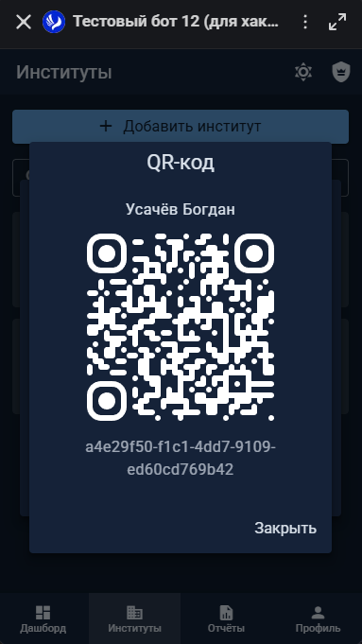
Путь администратора
1. Создаёт институт
2. Добавляет студента
(имя, группа, роль)
3. Получает QR-код
4. Передаёт QR студенту
5. Управляет типами
мероприятий
6. Просматривает отчёты

Slide 8
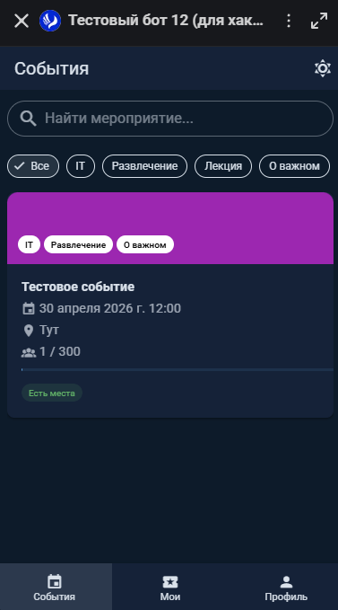
Путь студента
1. Сканирует QR от админа
2. Аккаунт привязывается
3. Просматривает мероприятия
с поиском и фильтрацией
4. Регистрируется на событие
5. Получает QR регистрации
6. Показывает QR организатору
7. Получает уведомления

Slide 9
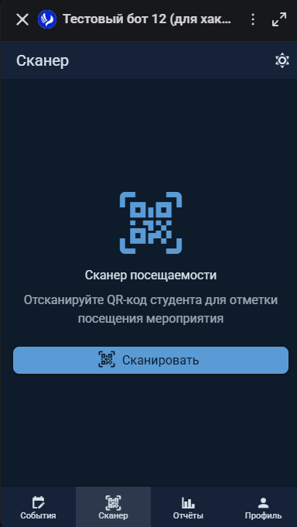
Путь организатора
1. Создаёт мероприятие
(дата, место, вместимость)
2. Выбирает типы и цвет
3. Открывает QR-сканер
4. Сканирует QR студентов
→ отметка посещения
5. Участники получают
уведомления об обновлениях
6. Просматривает отчёты

Slide 10
Бот MAX и уведомления
Команды:
/start — приветствие
/events — предстоящие мероприятия
Cron-уведомления:
7:00 МСК — утреннее напоминание
За 30 минут — напоминание перед началом
Мгновенное уведомление при обновлении
Настройка вкл/выкл в профиле

Slide 11
Безопасность
Авторизация через InitData мессенджера MAX
Валидация подписи HMAC-SHA256
Ролевой контроль доступа (RBAC)
Валидация данных через Zod
CORS + Helmet + Rate Limiting

Slide 12
Итоги
✅ Полный цикл: регистрация → посещение
✅ Три роли с отдельными интерфейсами
✅ QR-коды для регистрации и посещаемости
✅ Бот с уведомлениями по расписанию
✅ Аналитика и отчёты
✅ Docker-деплой + документация
Спасибо за внимание!

